Slide 1
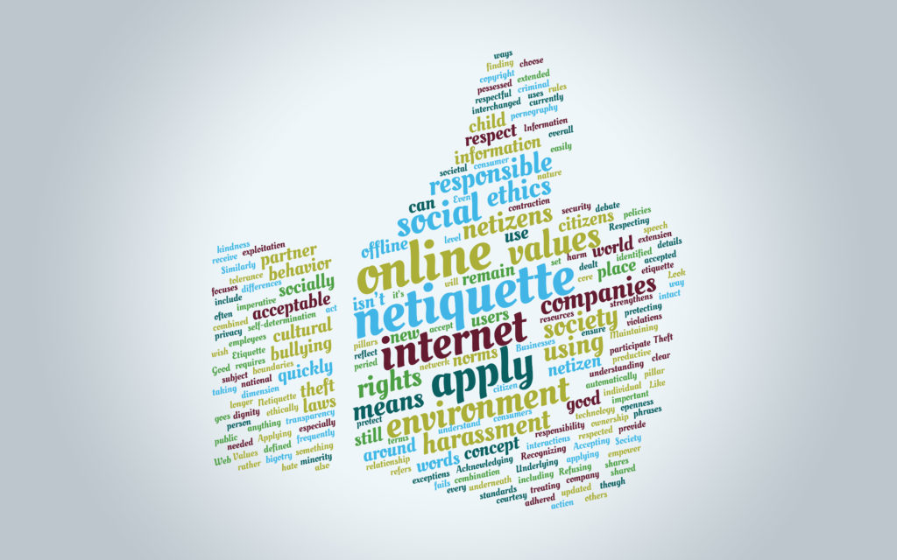
INTERNETSKI BONTON
Andrea Milićević ,9.a

Slide 2
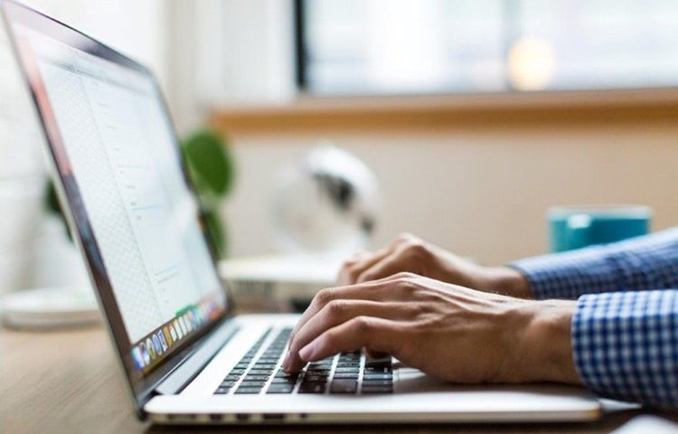
INTERNET
nije samo mreža računala , nego i velika neformalna zajednica ljudi s vlastitim kodeksom ponašanja . Svi znamo da kultura ponašanja nije nešto s čim se rodimo , nego nešto što stječemo odgojem.

Slide 3
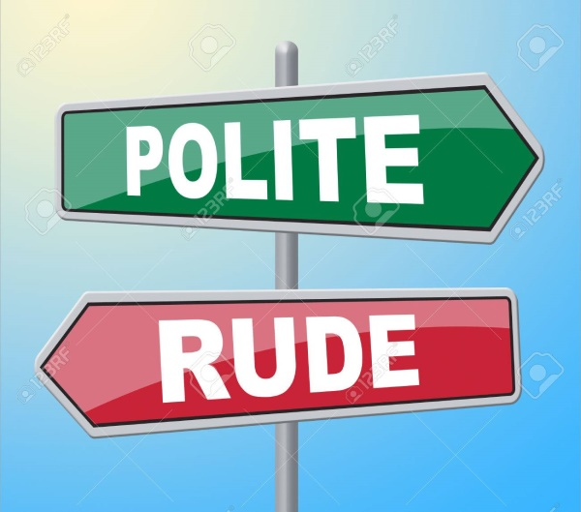
1.VAŽNO JE BITI PRISTOJAN!
Ponekad nam se čini da je sve što se događa na internetu kao igra jer ne vidimo i ne čujemo osobu s kojom komuniciramo. Zato je jako važno uvijek imati na umu da su s druge strane računala stvarni ljudi prema kojima se treba pristojno ponašati.

Slide 4
2.KORISTI EMOTIKONE(SMAJLIĆE)!
Emotikoni su kombinacije znakova kojima se izražava raspoloženje: ☺ , ☹ , … U dopisivanju putem interneta ponekad je teško ispravno razumjeti što je pisac htio reći. Kada s nekim razgovaraš ta osoba može razlikovati značenja prema tonu tvoga glasa. A ako te još i vidi, možeš joj puno toga reći jednostavnim izrazom lica ili pokretima tijela. Sve se to gubi u kratkim porukama na internetu i često se tvoja poruka može pogrešno protumačiti. Upotrebom emotikona jednostavno je izbjeći zabunu.

Slide 5
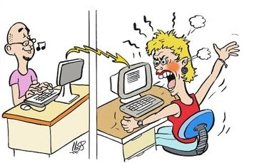
3.NE VIČI!
PORUKE PISANE ISKLJUČIVO VELIKIM SLOVIMA SMATRAJU SE VIKANJEM, A TO JE VRLO NEPRISTOJNO. U redu je riječ ili dvije napisati velikim slovima radi isticanja, ali nikako nije u redu vikati.

Slide 6
4.UVIJEK SE PREDSTAVI!
U virtualnom svijetu možeš koristiti svoje pravo ime (bez prezimena!) ili se možeš predstavljati s nadimkom i to je u redu – samo uvijek koristi isti nadimak!

Slide 7

5.ČUVAJ SVOJE OSOBNE PODATKE!
Nikad nemoj na internetu objavljivati podatke o sebi, svojoj obitelji i prijateljima. Ne otkrivaj svoje prezime ni adresu, niti u koju školu ideš jer nemaju svi na internetu dobre namjere. Tvoje podatke mogu iskoristiti da učine nešto loše tebi ili da pod tvojim imenom povrijede nekoga drugog. Krađa identiteta sve je veći problem i zato na internetu treba biti vrlo oprezan.

Slide 8
6.POŠTUJ PRIVATNOST DRUGIH!
Kao što ne želiš da netko čita tvoja pisma i poruke tako ni ti nemoj čitati tuđa. Zaporka,šifra (password) je privatno vlasništvo i nitko nema pravo hakirati tuđi identitet i čitati tuđu poštu, predstavljati se na razgovoru (chatu) kao netko drugi niti koristiti tuđe profile na društvenim mrežama.

Slide 9
7.NIKAD NEMOJ SLIKATI NEKOGA , PA NJEGOVE SLIKE OBJAVITI BEZ DOPUŠTENJA!
Objavljivanje fotografije na internetu može biti narušavanje prava na privatnost, može predstavljati narušavanje ugleda druge osobe pa prema tome može biti prijavljeno policiji kao krivično djelo.

Slide 10
8.NIŠTA NE OBJAVLJUJ DOK SI LJUT/A!
Kad smo ljuti možemo izreći mnogo toga što zapravo ne mislimo i tako lako povrijediti prijatelje pa čak ih zauvijek izgubiti. Uvijek dobro razmisli prije nego nešto objaviš na internetu jer više povratka nema. Možeš kasnije obrisati što je objavljeno, ali ne znaš tko je sve objavu već pročitao, pa možda i pohranio na svoje računalo ili isprintao.

Slide 11
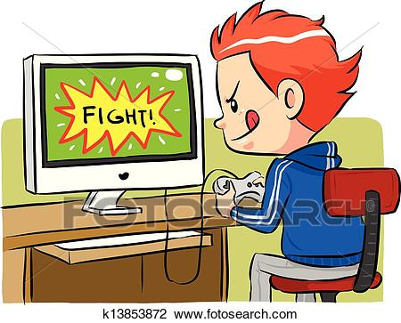
9.NEMOJ SUDJELOVATI U SVAĐAMA I PREPIRKAMA!
Ako ti se ne sviđa nečije mišljenje o nekoj temi, nije u redu zbog toga riječima napadati i zlostavljati tu osobu. Ne moraš se slagati s izrečenim, ali svoje mišljenje moraš izraziti na pristojan način i s uvažavanjem.
Nemoj slati nepristojne i uvredljive poruke ili poruke ispunjene mržnjom i prijetnjama putem e-maila, mobitela niti bilo gdje na internetu. Ako netko tebi šalje uvredljive poruke, ne odgovaraj: nikada nećeš pobijediti, a sve može brzo izmaći kontroli. Ako te netko napada na chatu ili ti šalje poruke mržnje, sačuvaj ih i pokaži odrasloj osobi u koju imaš povjerenja.

Slide 12

10.NE ODGOVARAJ NA PORUKE NEPOZNATIH!
Jednom dijelu korisnika Internet služi za slanje neprimjerenih poruka. Neke od tih poruka će te uznemiriti, a u nekim će se tražiti tvoj odgovor, slika, adresa – ne odgovaraj na takve poruke i razgovaraj o tome s nekom odraslom osobom u koju imaš povjerenja.

Slide 13
11.BORI SE PROTIV ELEKTRONIČKOG NASILJA!
Nasilje preko interneta , u svijetu poznato kao cyberbullying , sve je češće i kod nas. Informiraj se o tome što je to zapravo nasilje preko interneta i nauči kako se zaštititi .

Slide 14

12.POŠTUJ AUTORSKA PRAVA,NE KRADI!
Kada prepišeš nešto ili preuzmeš nečiju sliku uvijek navedi od koga je to preuzeto.

Slide 15
13.POŠTUJ PRAVILA!
Razne mrežne stranice, portali, chat servisi, forumi, društvene mreže itd. imaju drugačija pravila koja moraš poštovati ako se želiš njima služiti. Uvijek pažljivo pročitaj uvjete korištenja prije nego bezglavo klikneš da pristaješ, jer kada postaneš član moraš se strogo i potpuno držati pravila i propisa na koje si pristao.

Slide 16
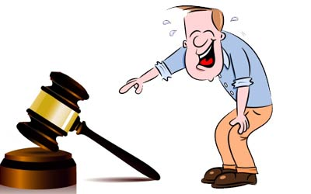
14.POŠTUJ ZAKONE!
Dobro zapamti: sve što je protuzakonito u stvarnom životu protuzakonito je i na internetu . Nemoj se zavaravati misleći da se možeš sakriti iza izmišljenog nadimka.

Slide 17
15.DOBRO ISTRAŽI!
Internet je prepun informacija, ali mnoge su zapravo netočne. Ako želiš raspravljati o nekoj temi, uvijek temu dobro istraži u pouzdanim izvorima (službene stranice vlade, grada, raznih instituta, škola, online enciklopedija itd.) i budi siguran da su informacije koje daješ 100% točne.

Slide 18
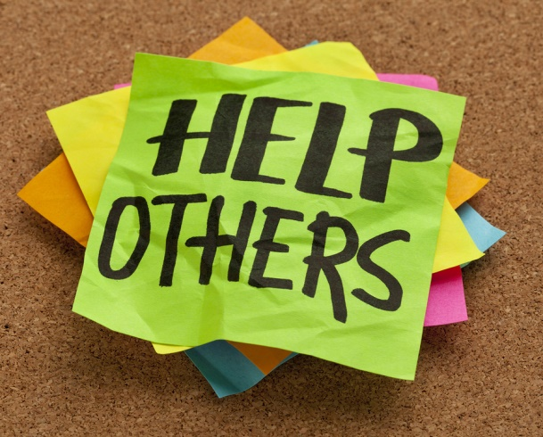
16.POMOZI POČETNICIMA!
Budi strpljiv i pomozi onima koji o internetu i računalima znaju manje od tebe. Zapamti, svatko je krenuo u svijet računala kao početnik.

Slide 19
Za kraj:
Budimo oprezni i svjesni naših postupaka na internetu te ozbiljnosti istih.
Našim zlonamjernim , bezobraznim ”hate ” komentarima možemo povrijediti druge.

